Slide 1
Zemědělství a ochrana životního prostředí
JUDr. Jana Tkáčiková, Ph.D.

Slide 2
Obsah
Princip udržitelnosti zemědělství
Princip integrace ochrany životního prostředí
Nástroje přímé a nepřímé regulace
  Nástroje společné zemědělské politiky
    Přímé ekologické platby
    Podmíněnost
    Dobrovolná opatření
  Nástroje práva životního prostředí
    Ochrana biodiverzity
    Ochrana vody
    Ochrana půdy
    Ochrana ovzduší

Slide 3
Zemědělství a životní prostředí
Vzájemné ovlivňování
Dotčené složky životního prostředí
Půda
Voda
Krajina
Biodiverzita
Ovzduší

Slide 4
Zemědělství a životní prostředí
Zemědělství jako
  Produkční činnost
  Multifunkční činnost
    propojení ekonomických, ekologických a sociálních cílů
Komoditní i nekomoditní výstupy
Teorie externalit
  Pozitivní
    člověk si nemůže přisvojit veškeré výnosy ze své činnosti nebo ze svého majetku a zároveň si tuto část výnosů přisvojují jiní
  Negativní
    člověk nenese plně všechny náklady své činnosti a zároveň část těchto nákladů přenáší na jiné

Slide 5


Slide 6
Princip integrace
Čl. 11 SFEU
  Požadavky na ochranu životního prostředí musí být zahrnuty do vymezení a provádění politik a činností Unie, zejména s ohledem na podporu udržitelného rozvoje
Priority SZP v ochraně životního prostředí
  Změna klimatu a účinné využívání přírodních zdrojů
Udržitelnost zemědělství
  Prevence znečišťování
  Zvyšování kvality
  Omezování kvantity
  Zachování biodiverzity

Slide 7
Dva přístupy k integraci
Zajištění udržitelného způsobu zemědělského hospodaření nepoškozujícího životní prostředí
  Zákonné požadavky na hospodaření
    Právo životního prostředí
      Administrativní (command and control) metoda právní regulace
    Zemědělská politika
      Podmíněnost
  Princip odpovědnosti původce a znečišťovatel platí (PPP)
Podpora tvorby environmentálních veřejných statků a služeb
  Nad rámec zákonných požadavků
    Zemědělská politika
      Greening a Politika rozvoje venkova
      Nepřímá, ekonomická (market-based) metoda právní regulace
  Princip ekonomické stimulace (PGP)

Slide 8
Zákonné požadavky na hospodaření
(blíže viz také PŽP I)
Ochrana půdy
  Zákon o ochraně zemědělského půdního fondu
  Zákon o hnojivech
Ochrana biodiverzity
  Zákon o ochraně přírody a krajiny
Ochrana vodních zdrojů
  Zákon o vodách
Ochrana ovzduší
  Zákon o ochraně ovzduší
Zákon o veterinární péči
Zákon o rostlinolékařské péči
Zákon o integrované prevenci a omezování znečištění

Slide 9
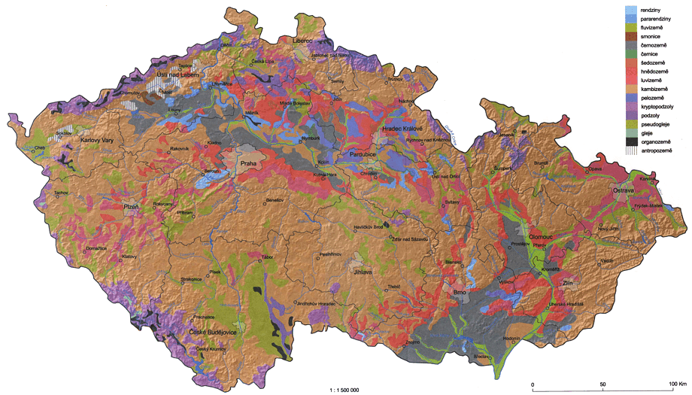

Slide 10
Ochrana půdy
Zdroje ohrožení
  Vodní a větrná eroze
  Kontaminace
  Desertifikace
  Kompakce/zhutnění
  Acidifikace
  Úbytek organické hmoty
http://eagri.cz/public/web/file/611976/SVZ_Puda_11_2018.pdf
Nástroje
  Povinnosti při ochraně zemědělského půdního fondu
  Podmínky pro aplikaci hnojiv a dalších látek
http://eagri.cz/public/web/file/615871/letak_Ochrana_pudy_389x210mm_FINAL.pdf

Slide 11
Ochrana půdy
Zákon o ochraně ZPF
Je zakázáno
  způsobovat znečištění zemědělské půdy překračováním indikačních hodnot. Indikačními hodnotami se rozumí obsahy rizikových látek nebo rizikových prvků v zemědělské půdě, při jejichž překročení dochází k ohrožení zdravotní nezávadnosti potravin nebo krmiv, přímému ohrožení zdraví lidí nebo zvířat při kontaktu s půdou a negativnímu vlivu na produkční funkci zemědělské půdy, stanovené prováděcím právním předpisem;
  způsobovat ohrožení zemědělské půdy erozí překračováním přípustné míry jejího erozního ohrožení stanovené prováděcím právním předpisem;
  užívat zemědělskou půdu k nezemědělským účelům bez souhlasu s odnětím ze zemědělského půdního fondu s výjimkou případů, kdy souhlasu není třeba, a
  poškozovat fyzikální, chemické nebo biologické vlastnosti zemědělské půdy jejím zhutňováním, zamokřováním, vysoušením, překrýváním nebo narušováním erozí.

Slide 12
Ochrana půdy
Zákon o ochraně ZPF
Vlastník, nebo jiná osoba, která je oprávněna zemědělskou půdu užívat, jsou povinni ji užívat nebo udržovat v souladu
  s charakteristikou druhu pozemku, nebo
  se souhlasem k dočasnému odnětí, nebo
  s evidencí půdního bloku v LPIS
    zemědělské kultury

Slide 13
Ochrana půdy před erozí
Zákaz způsobovat ohrožení zemědělské půdy erozí
  překračováním přípustné míry jejího erozního ohrožení stanovené prováděcím právním předpisem;
    přípustná míra erozního ohrožení se stanoví na základě průměrné dlouhodobé ztráty půdy vyjádřené v tunách na 1 ha za 1 rok v závislosti na hloubce půdy
  Způsob nápravy při erozním ohrožení volí původce závadného stavu podle prováděcího právního předpisu.
NEEXISTENCE prováděcího právního předpisu – protierozní vyhláška
  Předpokládaný obsah
    Půdy nevhodné pro změnu trvalého travního porostu na ornou půdu
    Způsob hodnocení erozního ohrožení
    Přípustná míra erozního ohrožení
    Opatření k nápravě
      organizační, agrotechnická

Slide 14
Ochrana půdy před erozí – stávající funkční nástroje
Změna využití zemědělské půdy jen se souhlasem
  Z trvalého travního porostu na ornou půdu
    posouzení fyzikálních nebo biologických vlastností zemědělské půdy, rizik ohrožení zemědělské půdy erozí, včetně polohy údolnic a provedených opatření ke snížení těchto rizik
V rámci pozemkových úprav
  Prostorové a funkční uspořádání pozemků
  Společná zařízení
Regulace zemědělského hospodaření
  V rámci kontrol podmíněnosti
  V rámci zranitelných oblastí

Slide 15
Ochrana půdy před erozí – podpůrné nástroje
Zákaz poškozovat fyzikální, chemické nebo biologické vlastnosti zemědělské půdy jejím zhutňováním, zamokřováním, vysoušením, překrýváním nebo narušováním erozí.
  Pouze nepřímá ochrana
    Odpovědnost za přestupek
    Povinnost nahradit škodu
Monitoring eroze zemědělské půdy (SPÚ)
  Hlášení, evidence a vyhodnocování jednotlivých erozních událostí
Protierozní kalkulačka (VÚMOP)
  Analýza erozní ohroženosti pozemku
  Hodnocení ochranného účinku osevních postupů
  Vyhodnocování potřeby doplňujících protierozních opatření a jejich účinnosti

Slide 16
Ochrana půdy před kontaminací
Zákaz způsobovat znečištění zemědělské půdy překračováním indikačních hodnot
    obsahy rizikových látek nebo rizikových prvků v zemědělské půdě, při jejichž překročení dochází k ohrožení zdravotní nezávadnosti potravin nebo krmiv, přímému ohrožení zdraví lidí nebo zvířat při kontaktu s půdou a negativnímu vlivu na produkční funkci zemědělské půdy
    vyhláška č. 153/2016 Sb.

Slide 17
Ochrana půdy před kontaminací
Preventivní opatření
  k zabránění úniku pevných, kapalných a plynných látek poškozujících zemědělský půdní fond a jeho vegetační kryt
  při povolování záměrů
  při zacházení se závadnými látkami
Opatření k nápravě – původce závadného stavu
  speciální osevní postupy,
  agrotechnická a meliorační opatření sledující zlepšení půdních vlastností,
  snížení přístupnosti nebo odčerpání rizikových prvků a rizikových látek,
  změna druhu pozemku
    nebo uložení preventivních a nápravných opatření v režimu zákona o předcházení ekologické újmě
Související důsledky v rovině
  bezpečnosti potravin, krmiv, ochrany zdraví zvířat a ochrany veřejného zdraví

Slide 18
Agrochemické zkoušení půd lato sensu
Monitoring zemědělských půd
  pravidelné zjišťování vybraných chemických, fyzikálních, případně mikrobiálních parametrů půdy, zejména obsahu rizikových prvků a rizikových látek na stálých, definovaných a reprezentativních plochách stabilním souborem měřicích postupů a monitoring vstupů do zemědělských půd
Agrochemické zkoušení zemědělských půd stricto sensu
  pravidelné zjišťování vybraných parametrů půdní úrodnosti v důsledku používání hnojiv, pomocných látek, upravených kalů a sedimentů
Povinnost provádění vychází nařízení EU o úředních kontrolách
  Za účelem zajištění bezpečnosti vstupů a podmínek produkce potravin a krmiv
Obdoba pro LESY: zjišťování půdních vlastností lesních pozemků

Slide 19
Vstupy do půdy a podmínky pro jejich použití
Za znečišťování zemědělské půdy se nepovažuje používání látek a přípravků na zemědělské půdě v souladu se zvláštním právním předpisem.
Do zemědělské půdy nebo na ni je zakázáno vnášet jiné látky nebo přípravky, než umožňují zvláštní právní předpisy.
  Hnojiva a pomocné látky
  Upravené kaly
  Sedimenty
  Přípravky na ochranu rostlin

Slide 20
Vstupy do půdy a podmínky pro jejich použití
Hnojiva
  látka způsobilá poskytnout účinné množství živin pro výživu kulturních rostlin a lesních dřevin, pro udržení nebo zlepšení půdní úrodnosti a pro příznivé ovlivnění výnosu či kvality produkce
Pomocné látky
  látka bez účinného množství živin, která půdu biologicky, chemicky nebo fyzikálně ovlivňuje, zlepšuje její stav nebo zvyšuje účinnost hnojiv
Sedimenty
  usazeniny na dně rybníků, vodních nádrží a vodních toků vznikající převážně usazováním erodovaných půdních částic
Upravené kaly z ČOV a septiků

Slide 21
Vstupy do půdy a podmínky pro jejich použití
Přípustná míra znečišťování, příp. znečištění
  Hnojivy, pomocnými látkami a upravenými kaly nesmějí být při jejich používání vnášeny do půdy rizikové prvky nebo rizikové látky v množství stanoveném právními předpisy.
  Sedimenty nesmějí být používány, pokud obsah rizikových prvků a rizikových látek v sedimentu a v půdě, na kterou mají být použity, a další vlastnosti sedimentu překročí limity stanovené prováděcím právním předpisem.
Obecný zákaz použití, pokud
  vlastnosti pozemků neumožňují rovnoměrné pokrytí,
  způsob jejich použití nevede k rovnoměrnému pokrytí pozemku
  jejich použití může vést k poškození fyzikálních, chemických nebo biologických vlastností pozemku nebo pozemků sousedících, příp. i jeho širšího okolí,
  půda, na kterou mají být použity, je zaplavená, přesycená vodou, pokrytá vrstvou sněhu vyšší než 5 cm, nebo promrzlá tak, že povrch půdy do hloubky 5 cm přes den nerozmrzá
Evidenční povinnost o použití

Slide 22
Vstupy do půdy a podmínky pro jejich použití
Na zemědělské půdě, kde bylo zjištěno překročení preventivní hodnoty, je zakázáno používání upravených kalů a sedimentů.
Použití sedimentů je na zemědělské půdě možné pouze tehdy,
  jedná-li se o ornou půdu nebo trvalý travní porost při jeho obnově,
  a to se souhlasem orgánu ochrany zemědělského půdního fondu
  a při dodržení stanovených podmínek a postupů.
Zemědělský podnikatel nesmí používat upravené kaly, pokud mu nebyl předán program použití kalů.
  Povinnost používat pouze upravené kaly s ohledem na nutriční potřeby rostlin a v souladu s programem použití kalů tak, aby použitím kalů nebyla zhoršena kvalita půdy a kvalita povrchových a podzemních vod.
  Zákaz použití kalů na vybraných pozemcích
    § 33 odst. 3 zákona o odpadech
  Informační povinnost 14 dnů před použitím

Slide 23
Ochrana biodiverzity
Zdroje ohrožení
  Specializace a intenzifikace zemědělství
  Marginalizace a opouštění tradičního hospodaření s půdou
Nástroje
  Soustava Natura 2000
  Nástroje obecné a zvláštní ochrany přírody
  Národní program konzervace a využívání genetických zdrojů rostlin, zvířat a mikroorganismů významných pro výživu a zemědělství na období 2018 – 2022

Slide 24
Významné krajinné prvky
Ochrana před poškozováním a ničením
Druhy VKP
  Zákonné
    lesy, rašeliniště, vodní toky, rybníky, jezera, údolní nivy
  Registrované
    Např. mokřady, stepní trávníky, remízy, meze, trvalé travní plochy, naleziště nerostů a zkamenělin, umělé i přirozené skalní útvary, výchozy a odkryvy
Zásahy do VKP
  Např. umisťování staveb, změny kultur pozemků, odvodňování pozemků, úpravy vodních toků a nádrží
  Závazné stanovisko OOP

Slide 25
Ekologicky významné prvky
Souvislá plocha i zemědělsky neobhospodařované půdy plnící mimoprodukční funkci zemědělství
  Částečný překryv s nástroji ochrany přírody
    Významné krajinné prvky, dřeviny rostoucí mimo les
    Vazba na územní systémy ekologické stability
  Evidence v LPIS
  Rozhodné pro poskytování plateb v rámci SZP (viz dále Pravidla podmíněnosti, Greening, PRV)
Druhy
  Krajinotvorný sad
  Krajinné prvky
    Meze, terasy, travnaté údolnice, skupiny dřevin, stromořadí, solitérní dřeviny, příkopy, mokřady
  Plocha s rychle rostoucími dřevinami pěstovanými ve výmladkových plantážích
  Zalesněná půda

Slide 26
Zvláště chráněná území
6 kategorií
Zákonná ochrana – regulace zemědělského hospodaření
  Základní a bližší ochranné podmínky
    Zákazy ex lege
      hospodaření na pozemcích způsobem vyžadujícím intenzivní technologie
      změny stávajícího vodního režimu pozemků
      používání biocidů
      změny současné skladby a plochy kultur
    Vybrané činnosti vázané na předchozí souhlas
      změny druhů pozemků, používání hnojiv

Slide 27
Natura 2000
Ptačí oblasti
Evropsky významné lokality
Stanovení činností, ke kterým je nutný souhlas OOP
Souhrny doporučených opatření
Ochrana před poškozováním a ničením
  Využívání s ohledem na předmět ochrany
  K zásahům s nežádoucími důsledky nutný souhlas OOP
Souhrny doporučených opatření

Slide 28
Druhová ochrana
Obecná ochrana rostlin a živočichů
  Povinnost FO a PO při provádění zemědělských prací postupovat tak, aby nedocházelo k nadměrnému úhynu rostlin a zraňování nebo úhynu živočichů nebo ničení jejich biotopů, kterému lze zabránit technicky i ekonomicky dostupnými prostředky.
    Orgán ochrany přírody uloží zajištění či použití takovýchto prostředků, neučiní-li tak povinná osoba sama
  Ochrana před nepůvodními a invazivními druhy
    Záměrné rozšiřování = povolení OOP
Ochrana ptáků
  Zákazy ex lege
  Pravidla pro odchylný postup
    IPA n. OOP
Zvláštní ochrana rostlin a živočichů
  Dle stupně ohrožení
    Zákazy
    Výjimky pro běžné obhospodařování

Slide 29
Smluvní ochrana přírody
- veřejnoprávní smlouvy
K ochraně EVL a jiných území se soustředěnými přírodními hodnotami (§ 39)
  OOP a vlastník pozemku
  Vymezení ochranných podmínek a způsobu péče
Ke způsobům a podmínkám hospodaření
  Provádění opatření na zlepšení přírodního prostředí (§ 68)
  Běžné obhospodařování pozemků s výskytem kriticky nebo silně ohrožených druhů rostlin (§ 49)
  Hospodaření ve ZCHÚ a ptačích oblastech
    OOP/obce A vlastník/uživatel pozemku

Slide 30
Ztížení zemědělského hospodaření
- ekonomické nástroje
Náhrada za ztížení zemědělského hospodaření (§ 58 ZOPK)
Oprávněná osoba
  Vlastník nebo uživatel zemědělské půdy
  Nárok trvá i v případě převodu nebo přechodu vlastnického práva nebo užívacího práva
Újma
  Jednorázová nebo trvající
  Příčina
    omezení vyplývajícího z části třetí až páté ZOPK včetně prováděcích právních předpisů
    rozhodnutí vydaného na jejich základě
    omezení vyplývajícího z opatření v plánech systémů ekologické stability krajiny
    omezení vyplývajícího z rozhodnutí, závazného stanoviska nebo souhlasu vydaného podle ZOPK
Podmínky pro uplatnění
Finanční příspěvek (§ 69 ZOPK)
  Dohoda s OOP
  Zdržení se určité činnosti nebo provedení dohodnutých prací v rámci zlepšení životního prostředí
Kompenzační platby z PRV
  ptačí oblasti a EVL (národní seznam) na území 1. zóny NP nebo 1. zóny CHKO, nebo
  území 1. zóny NP nebo 1. zóny CHKO, které se nenacházejí na území ptačí oblasti nebo EVL
  Bližší podmínky viz nařízení vlády č. 73/2015 Sb.

Slide 31
Ochrana vod
Zdroje ohrožení
  Rezidua pesticidů
  Eutrofizace
  Eroze
  Zavlažování
  Sucho
Nástroje
  Udržitelné používání pesticidů
  Hospodaření ve zranitelných oblastech
  Zacházení se závadnými látkami
  Podmínky pro nakládání s povrchovými a podzemními vodami
  Vypouštění odpadních vod

Slide 32
Nitrátová směrnice
Ochrana vod před znečištěním způsobeném dusičnany ze zemědělských zdrojů
Zranitelné oblasti
  59 katastrálních území
    Na základě dat z monitoring (VÚV TGM, v.v.i., Povodí, s.p., ČHMÚ)
Akční program
  Opatření upravující způsob zemědělského hospodaření
    Používání a skladování hnojiv
    Střídání plodin
    Provádění protierozních opatření

Slide 33
Změny klimatu
- zmírnění a adaptace
Zdroje a způsoby ohrožení
  Živelné pohromy
  Povodně, sucho, požáry
  Emise metanu (živočišná výroba a statková hnojiva), oxidu dusíku (dusíkatá hnojiva) a oxidu uhličitého (mechanizace)
  http://eagri.cz/public/web/file/434050/Problem_sucho.pdf
Nástroje
  Integrované povolování (IPPC)
  Energetická politika
  Ochrana půdy

Slide 35
Cross Compliance/Kontrola podmíněnosti
– dotčené podpory
Přímé platby
  Jednotná platba na plochu
  Greening
  Platba pro mladé zemědělce
  Dobrovolná podpora vázaná na produkci
Společná organizace trhu s vínem
  Podpora na restrukturalizaci a přeměnu vinic
Opatření Programu rozvoje venkova
  Agroenvironmentálně - klimatická opatření (AEKO)
  Ekologické zemědělství (EZ)
  Platby pro horské oblasti a jiné oblasti s přírodními nebo jinými zvláštními omezeními (ANC)
  Platby v oblasti Natura 2000 na zemědělské půdě
  Dobré životní podmínky zvířat
  Platby na lesnicko-environmentální a klimatické služby a ochranu lesů
  Platby na zalesňování zemědělské půdy

Slide 36
Greening
Platba na zemědělské postupy příznivé pro klima a životní prostředí
  Součást jednotné platby na plochu
  Povinnost dodržovat vybrané postupy na všech způsobilých hektarech
    Nařízení vlády č. 50/2015 Sb.

Slide 37
Zemědělské postupy
Diverzifikace plodin
povinnost pěstovat určitý počet plodin v závislosti na rozloze orné půdy v LPIS
od 10 ha, 2 a více plodin
Výjimky: vyšší než 75 % podíl pěstování trávy, pícnin, luskovin, půdy ladem nebo TTP, nebo ekologické zemědělství
Zachování stávajících trvalých travních porostů
Výjimka pro zalesnění
Udržení poměru trvalých travních porostů vůči zemědělské ploše
Pokles o více než 5 % na území ČR = povinnost zatravnit pro další rok (SZIF)
Zákaz změny kultury trvalý travní porost na environmentálně citlivých plochách
Natura 2000, maloplošná ZCHÚ, 1. zóny NP a CHKO, silně erozně ohrožené, podmáčené, rašelinné, 12 m od vodního útvaru, III. aplikační pásmo zranitelných oblastí
Vyhrazení plochy využívané v ekologickém zájmu (EFA)
od 15 ha orné půdy min. 5 % výměry jako EFA (á 100 m2)
úhor, krajinný prvek, ochranný pás, souvrať, RRD, zalesněná plocha, plocha s meziplodinami nebo plodinami vážící dusík
Výjimky: vyšší než 75 % podíl pěstování trávy, pícnin, luskovin, půdy ladem nebo TTP, nebo ekologické zemědělství

Slide 38
Kontrola a sankce viz nařízení EU č. 640/2014
Státní zemědělský a intervenční fond
  Administrativní kontrola deklarace v jednotné žádosti
  Kontrola na místě
Způsoby a sankce porušení
  Opožděné podání hlášení (1 % za den)
  Nedeklarování veškeré zemědělské plochy (1 – 3 % od vyššího než 3 % rozdílu)
  Porušení pravidel greeningu
    rozdíl mezi skutečnou a deklarovanou
  Neohlášení plochy pro greening (větší než 100 m2)
Krácení platby až o 25 %

Slide 39
Kontrola podmíněnosti – podmínky
Povinné požadavky na hospodaření (SMR)
zákonné podmínky hospodaření
Standardy dobrého zemědělského a environmentálního stavu půdy (GAEC)
nad rámec zákonných povinností
Porušení může současně založit deliktní odpovědnost
Snížení podpory nevylučuje uplatnění správního trestu

Slide 40
Povinné požadavky na hospodaření
3 oblasti
  Životní prostředí, změna klimatu a dobrý zemědělský a environmentální stav
  Veřejné zdraví, zdraví zvířat a rostlin
  Dobré životní podmínky zvířat
13 nařízení a směrnic EU
  94 kontrolovaných požadavků v roce 2017

Slide 41
Povinné požadavky na hospodaření
Ochrana vod před znečištěním dusičnany ze zemědělských zdrojů (PPH 1)
Ochrana volně žijících ptáků (PPH 2)
Ochrana přírodních stanovišť, volně žijících živočichů a planě rostoucích rostlin (PPH 3)
Zásady a požadavky potravinového práva (PPH 4)
Zákaz používání některých látek s hormonálním nebo tyreostatickým účinkem a beta-sympatomimetik v chovech zvířat (PPH 5)
Označování hospodářských zvířat – prasata, skot, ovce a kozy (PPH 6, 7 a 8)
Pravidla pro prevenci, tlumení a eradikaci některých přenosných spongiformních encefalopatií (TSE) (PPH 9)
Uvádění přípravků na ochranu rostlin na trh (PPH 10)
Minimální požadavky pro ochranu telat (PPH 11)
Minimální požadavky pro ochranu prasat (PPH 12)
Požadavky na ochranu zvířat chovaných pro hospodářské účely (PPH 13)

Slide 42
Standardy dobrého zemědělského a environmentálního stavu
3 tematické okruhy
  Voda
  Půda a zásoby uhlíku
  Krajina a minimální úroveň péče
7 standardů
  16 kontrolovaných požadavků v roce 2017

Slide 43
Standardy dobrého zemědělského a environmentálního stavu půdy
DZES 1: Dodržení ochranných pásů podél vodních toků
DZES 2: Povolení pro užívání zavlažovacích soustav
DZES 3: Ochrana podzemních vod proti znečištění
DZES 4: Minimální pokryv půdy
DZES 5: Minimální úroveň obhospodařování půdy k omezování eroze
DZES 6: Zachování úrovně organických složek půdy, včetně zákazu vypalování strnišť
DZES 7: Zachování krajinných prvků, ořez stromů a opatření proti invazivním druhům rostlin

Slide 44
Kontrolní orgány
Státní zemědělský intervenční fond
DZES 2 (zavlažování), DZES 4 (minimální pokryv půdy), DZES 5 (eroze), DZES 6 (pálení a org. složky půdy) a DZES 7 (krajinné prvky)
Česká inspekce životního prostředí
PPH 2 (ochrana ptáků) a PPH 3 (ochrana EVL)
Ústřední kontrolní a zkušební ústav zemědělský
PPH 1 (nitrátová směrnice) a PPH 10 (přípravky na ochranu rostlin)
participace u PPH 4 (potravinové právo) a PPH 9 (TSE)
delegovaně u DZES 1 (ochranné pásy podél vod) a DZES 3 (ochrana podzemních vod)
Česká plemenářský inspekce
PPH 6, 7, 8 (evidence a označování zvířat)
Státní veterinární správa
participace PPH 4 (potravinové právo), PPH 9 (TSE)
PPH 5 (zákaz používání některých látek v chovech zvířat), PPH 11, 12 a 13 (welfare zvířat)
Státní zemědělský a potravinářský inspekce
participace u PPH 4 (potravinové právo)

Slide 45
Průběh kontroly
Správní řád a kontrolní řád
Výběr kontrolovaného subjektu
  Min. 1 % žadatelů o platby na základě analýzy rizika (75 %) a náhodného výběru (25 %)
Oznámení o kontrole
  Neohlášené
    Vždy u PPH 10
  Ohlášení, nebude-li narušen účel kontroly
    max. 14 dnů/48 hodin předem
Protokol o kontrole = průběh + kontrolní zjištění
Řízení o námitkách
  Uplatnění námitek na místě nebo do 15 dnů od kontroly
  Rozhodnutí o námitkách
Zpráva o kontrole = hodnocení porušení
SZIF = vyhodnocení porušení a rozhodnutí o stanovení sankce/výše podpory
  Více kontrol = sankce (snížení podpory) za nejzávažnější porušení

Slide 46
Hodnocení porušení a sankce
Základní kritéria hodnocení
  Rozsah: malý, střední, velký
  Závažnost: malá, střední, velká
  Trvalost: odstranitelná, neodstranitelná
  Zavinění: úmyslné, nedbalostní
  Přímé nebezpečí pro lidské zdraví nebo zdraví zvířat: ano, ne
Další aspekty hodnocení
  Porušení v rámci vědecko-výzkumné činnosti = NEHODNOTí se
  První zjištění porušení: odstranitelné, malého rozsahu a závažnosti, ne přímé nebezpečí
    Systém včasného varování
    Splnění nápravného opatření = BEZ SANKCE
  Opakovaně zjištěné porušení
    Stejný požadavek více než 1x v průběhu 3 po sobě jdoucích let = porušení x 3

Slide 47
Sankce za jednotlivá porušení
Neopakované nedbalostní
1 % - 3 % - 5 %
Opakované nedbalostní
3 % - 9 % - 15 %
Úmysl z opakování
Dosažení limitu 15 % opakovaného nedbalostního porušení
Úmyslné porušení
15 % - 20 % - 60 % - 100 %
Zmaření kontroly
100 % VŽDY

Slide 48
Sankce
Stanovení hodnoty snížení dotace v rámci každého PPH nebo DZES = nejvyšší hodnota snížení dotace dle hodnocení porušení,
  případně postupuje podle čl. 39 odst. 4 nařízení Komise v přenesené působnosti (EU) č. 640/2014.
Stanovení hodnoty snížení dotace v rámci každé oblasti pravidel podmíněnosti = nejvyšší hodnota snížení dotace stanovenou v rámci PPH nebo DZES
Sankce do 100 EUR
  Uložení a přijetí nápravných opatření a nejde o přímé nebezpečí pro zdraví
Porušení v rozsahu velkém, závažnosti velké a neodstranitelné = 100 % snížení a neposkytnutí platby ani v následujícím kalendářním roce

Slide 49
Dotace v rámci Politiky rozvoje venkova
Nařízení vlády č. 75/2015 Sb., o podmínkách provádění agroenvironmentálně-klimatických opatření
Nařízení vlády č. 76/2015 Sb., o podmínkách provádění opatření ekologické zemědělství
Nařízení vlády č. 73/2015 Sb., o podmínkách poskytování plateb v oblastech Natura 2000 na zemědělské půdě
Nařízení vlády č. 43/2018 Sb., o podmínkách poskytování plateb pro horské oblasti a jiné oblasti s přírodními nebo jinými zvláštními omezeními
Nařízení vlády č. 74/2015 Sb., o podmínkách poskytování dotací na opatření dobré životní podmínky zvířat
Nařízení vlády č. 183/2015 Sb., o podmínkách poskytování dotací v rámci opatření zalesňování zemědělské půdy
Nařízení vlády č. 44/2018 Sb., o podmínkách poskytování plateb pro přechodně podporované oblasti s přírodními omezeními
  Nařízení vlády č. 72/2015 Sb., o podmínkách poskytování plateb pro oblasti s přírodními nebo jinými zvláštními omezeními

Slide 50
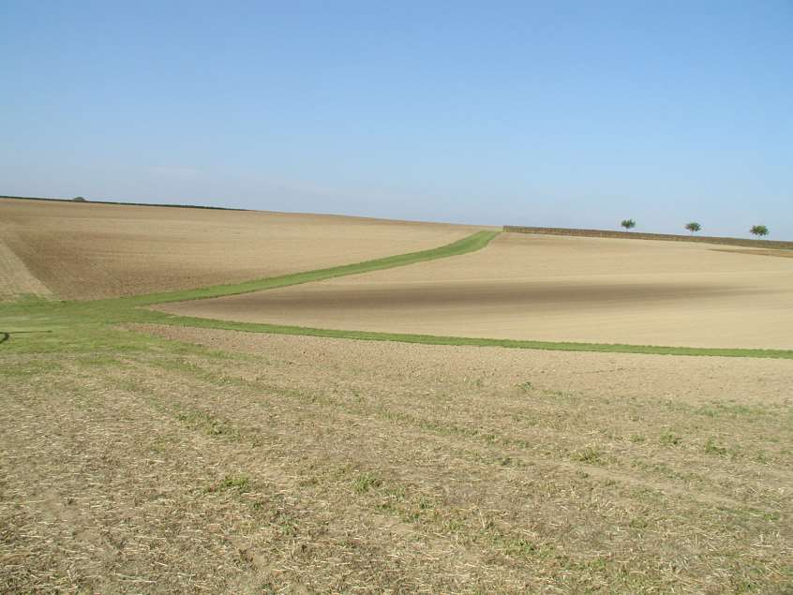
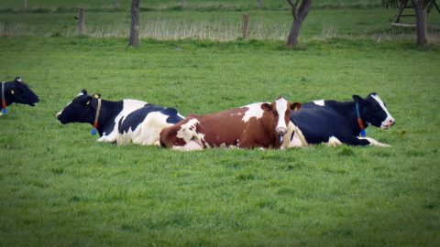
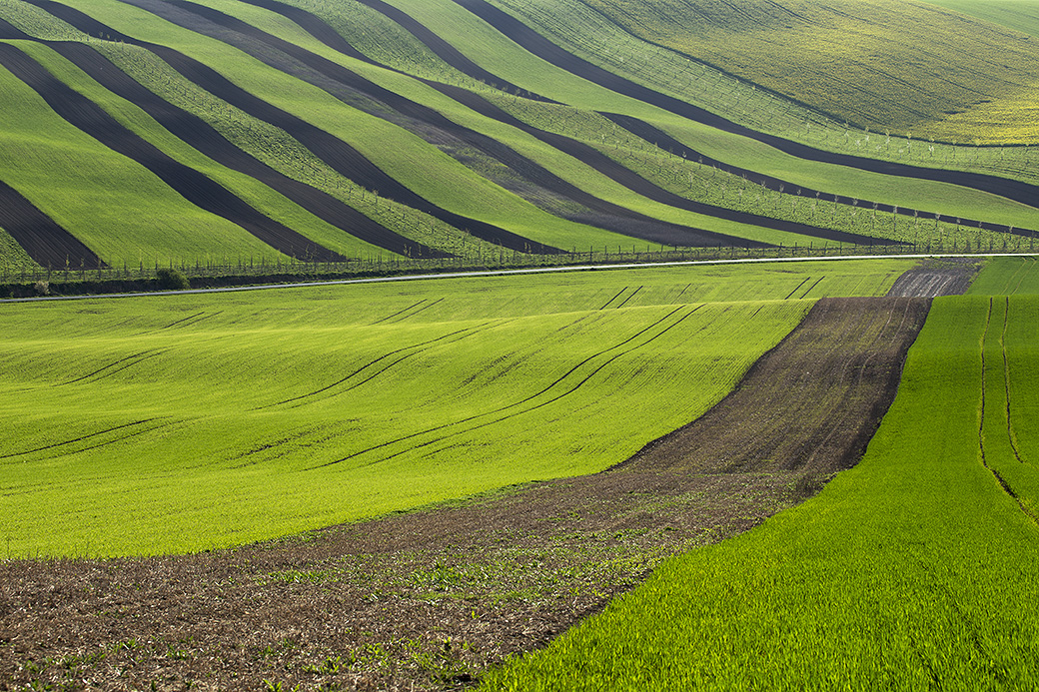
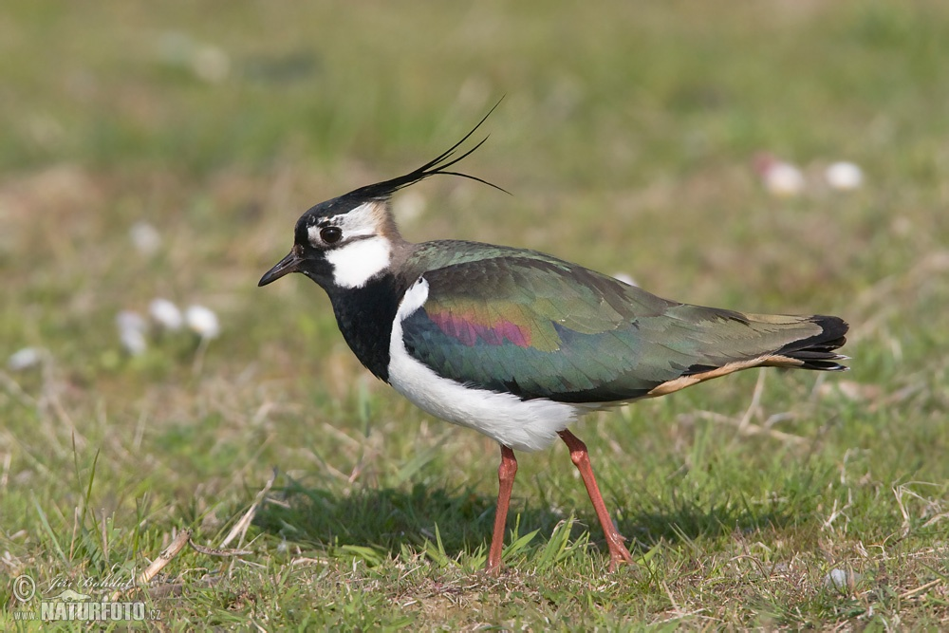

Slide 51
Agroenvironmentálně-klimatická opatření
Integrovaná produkce
  ovoce, révy vinné, zeleniny a jahodníku
Ošetřování travních porostů
Zatravňování orné půdy
Biopásy
Ochrana čejky chocholaté
Zatravňování drah soustředěného odtoku
Hospodaření v souladu s
  PPH a DZES
  Minimálními požadavky pro použití přípravků na ochranu rostlin a hnojiv
  Bližšími požadavky pro jednotlivá podopatření
Zákaz souběhu

Slide 52



Integrovaná zemědělská produkce
Mezistupeň mezi konvenčním a ekologickým hospodařením
Trvale udržitelný způsob zemědělského hospodaření
Systémový přístupu k celé technologii pěstování a zpracování při optimalizaci ekonomických a ekologických aspektů produkce.
  dosažení optimálních výnosů vyšší kvality cestou, která nezatěžuje životní prostředí
Holistický přístup orientovaný na agroekosystém
Přednostní se využívání přirozených regulačních mechanismů
  kvalifikované používání pesticidů v případě, že nelze regulovat populace škodlivých organizmů na odpovídající úrovni jiným způsobem
Vinná réva
  Svaz integrované a ekologické produkce hroznů a vína
Zelenina
  Svaz pro integrovaný systém produkce zeleniny
Ovoce
  Svaz pro integrované systémy pěstování ovoce

Slide 53
Ošetřování travních porostů
1. obecná péče o extenzivní louky a pastviny,
2. mezofilní a vlhkomilné louky hnojené,
3. mezofilní a vlhkomilné louky nehnojené,
4. horské a suchomilné louky hnojené,
5. horské a suchomilné louky nehnojené,
6. trvale podmáčené a rašelinné louky,
7. ochrana modrásků,
8. ochrana chřástala polního,
9. suché stepní trávníky a vřesoviště a
10. druhově bohaté pastviny,
Zajištění stanovené intenzity chovu vybraných hospodářských zvířat
Ponechání nepokosených ploch
Omezená aplikace dusíkatých hnojiv
Zákaz hnojení upravenými kaly a odpadními vodami
Zajištění minimálního zemědělského obhospodařování se specifiky
  Provedení pastvy, příp. likvidace nedopasků
  Provedení seče, příp. odklizení biomasy

Slide 54
AEKO
Zatravňování orné půdy
Biopásy
Zákaz aplikace hnojiv, s výjimkou před založením porostu
Zákaz pastvy zvířat v 1. roce
Bodová aplikace herbicidů pouze v prvních 2 letech
Zemědělské obhospodařování se specifiky
Zákaz rozorání nebo obnovy travních porostů
Stanovené rozměry a umístění
Zákaz aplikace hnojiv a POR

Slide 55
AEKO
Ochrana čejky chocholaté
Zatravňování drah soustředěného odtoku
zabezpečí plochu hnízdiště proti přejezdům zemědělské nebo jiné techniky
založí porost směsí plodin
zapraví do půdy porost směsi plodin
Zákaz hnojení, s výjimkou před založením
Zákaz pastvy v 1. roce
Zemědělské obhospodařování
Zákaz rozorání nebo obnovy travního porostu

Slide 56
Přírodně znevýhodněné oblasti
Less Favourite Areas → Areas with Natural Constrains
Horské oblasti (H)
    Vyšší nadmořský výška, svažité pozemky
Ostatní oblasti (O)
    Nižší výnosnost půdy, řídké osídlení, vyšší podíl zemědělství
Specifické oblasti (S)
    Nižší výnosnost půdy něž u ostatních
Redefinice od roku 2019
  Nové vymezení ostatních oblastí na základě klimatických a půdních kritérií
  Aktualizace a vyřazení překonaných oblastí
Přechodně podporované oblasti s přírodními omezeními
  Vyřazené původní LFA ostatní
  Do roku 2020

Slide 57
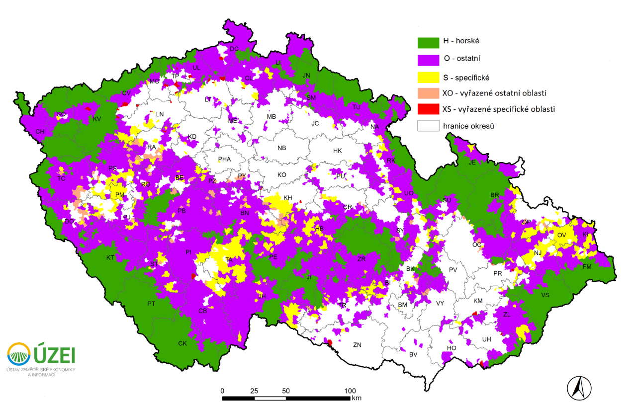

Slide 58
Ekologické zemědělství
Ekologická produkce je celkový systém řízení zemědělského podniku a produkce potravin, který
  spojuje osvědčené environmentální postupy, vysokou úroveň biologické rozmanitosti, ochranu přírodních zdrojů, uplatňování přísných norem pro dobré životní podmínky zvířat a způsob produkce v souladu s požadavky určitých spotřebitelů,
    kteří upřednostňují produkty získané za použití přírodních látek a procesů.
Ekologický způsob produkce tak plní dvojí společenskou roli, když
  na straně jedné zajišťuje zvláštní trh odpovídající na spotřebitelskou poptávku po ekologických produktech
  a na straně druhé přináší veřejné statky přispívající k ochraně životního prostředí a dobrým životním podmínkám zvířat, jakož i k rozvoji venkova.

Slide 59
Právní rámec
Nařízení Rady (ES) č. 834/2007 o ekologické produkci
Prováděcí nařízení Komise (ES) č. 889/2008
Zákon č. 242/2000 Sb., o ekologickém zemědělství
Prováděcí vyhláška č. 16/2006 Sb.
  http://eagri.cz/public/web/mze/zemedelstvi/ekologicke-zemedelstvi/legislativa/metodicke-pokyny/
Nový právní rámec od roku 2021
  Nařízení Evropského parlamentu a Rady (EU) 2018/848
    https://pro-bio.cz/wp-content/uploads/2017/09/ez_nove_narizeni_17_2017.pdf

Slide 60
Ekologická produkce
Cíle
Zásady
Pravidla
Obecné
Zvláštní
Obecná
Zvláštní

Slide 61
Ekologické zemědělství
Cíle
  udržitelný systém řízení zemědělství, který:
    i) respektuje přírodní systémy a cykly a zachovává a zlepšuje zdraví půdy, vody, rostlin a živočichů a rovnováhu mezi nimi,
    ii) přispívá k vysoké úrovni biologické rozmanitosti,
    iii) odpovědným způsobem využívá energii a přírodní zdroje, jako je voda, půda, organická hmota a vzduch,
    iv) dodržuje přísné normy pro dobré životní podmínky zvířat a zejména uspokojuje jejich druhově specifické etologické potřeby;
  získávání produktů vysoké jakosti

Slide 62
Obecné zásady ekologické produkce
vhodné plánování a řízení biologických postupů založených na ekologických systémech využívajících vlastní přírodní zdroje způsoby, které:
  využívají živé organismy a mechanické způsoby produkce,
  provozují pěstování plodin a živočišnou produkci vázané na půdu nebo akvakulturu, která jsou v souladu se zásadou udržitelného využívání rybolovných zdrojů,
  vylučují používání GMO a produktů získaných z GMO či získaných za použití GMO s výjimkou veterinárních léčivých přípravků,
  jsou založeny na posouzení rizik, a případně na použití bezpečnostních a preventivních opatření;
omezení využívání vnějších vstupů. Pokud je využití vnějších vstupů nutné nebo pokud neexistují vhodné řídící postupy nebo způsoby podle písmene a), omezí se na:
  vstupy z ekologické produkce,
  přírodní látky nebo látky z nich odvozené,
  minerální hnojiva s nízkou rozpustností;
použití syntetických chemických látek je přísně omezené na výjimečné případy, v nichž:
  neexistují vhodné postupy řízení a
  vnější vstupy uvedené nejsou na trhu dostupné nebo
  použití vnějších vstupů přispívá k nepřijatelným dopadům na životní prostředí;
v případě potřeby úprava pravidel ekologické produkce s ohledem na hygienickou situaci, regionální rozdíly v podnebných a místních podmínkách, stupeň rozvoje a zvláštní chovatelské postupy.

Slide 63
Zvláštní zásady vztahující se na zemědělskou produkci
a) zachovávání a zlepšování živé složky půdy a přirozené úrodnosti půdy, stability půdy a její biologické rozmanitosti, předcházení zhutnění a erozi půdy, vyživování rostlin zejména prostřednictvím půdního ekosystému;
b) minimalizace využívání neobnovitelných zdrojů a vstupů nepocházejících z vlastního hospodářství;
c) recyklace odpadů a vedlejších produktů rostlinného a živočišného původu jako vstupů do rostlinné a živočišné produkce;
d) zohlednění místní nebo regionální ekologické rovnováhy při rozhodování o produkci;
e) péče o zdraví zvířat založená na podpoře přirozené imunologické obrany zvířete, jakož výběr vhodných plemen a chovatelských postupů;
f) péče o zdraví rostlin založená na preventivních opatřeních, jako je výběr vhodných druhů a odrůd odolných vůči škůdcům a chorobám, vhodné střídání plodin, mechanické a fyzikální způsoby a ochrana přirozených nepřátel škůdců;
g) provozování živočišné produkce, která je vázána na půdu a přizpůsobení se danému místu;
h) dodržování vysoké úrovně dobrých životních podmínek zvířat s ohledem na jejich zvláštní potřeby;
i) získávání produktů ekologické živočišné produkce ze zvířat, která byla od narození nebo vylíhnutí po celý svůj život chována v ekologických zemědělských podnicích;
j) výběr plemena s ohledem na schopnost zvířat přizpůsobit se místním podmínkám, na jejich vitalitu a jejich odolnost vůči nákazám nebo zdravotním problémům;
k) krmení hospodářských zvířat ekologickým krmivem složeným ze zemědělských složek získaných z ekologického zemědělství a z přírodních nezemědělských látek;
l) uplatňování chovatelských postupů, které zlepšují imunitní systém a posilují přirozenou obranyschopnost vůči nákazám, zejména zajištění pravidelného pohybu a přístupu na otevřená prostranství a případně na pastviny;
m) vyřazení chovu uměle vzniklých polyploidních živočichů;
n) v případě akvakulturní produkce zachování biologické rozmanitosti přírodních vodních ekosystémů, stále zdravého vodního prostředí a kvality okolních vodních a suchozemských ekosystémů;
o) krmení vodních živočichů krmivem z udržitelného rybolovu ve smyslu článku 3 nařízení Rady (ES) č. 2371/2002 ze dne 20. prosince 2002 zachování a udržitelném využívání rybolovných zdrojů v rámci společné rybářské politiky (13), nebo ekologickým krmivem složeným ze zemědělských složek získaných z ekologického zemědělství a z přírodních nezemědělských látek.

Slide 64
Pravidla ekologické produkce
Pravidla
Přechodné období
Obecná
  Zákaz používání GMO
  Zákaz používání ionizujícího záření
Pravidla pro zemědělskou produkci
  Oddělená konvenční a ekologická produkce
  Pravidla rostlinné produkce
  Pravidla živočišné produkce
platí všechna pravidla ekologické produkce
konkrétní období přechodu pro jednotlivé druhy rostlinné nebo živočišné produkce
oddělení produktů a zvířat v přechodném období od ekologické části produkce
zvířata ani produkty živočišného původu získané v období přechodu nesmí být uváděny na trh označené jako ekologické

Slide 65
Výjimky z pravidel ekologické produkce
Na žádost
  Dočasnost, důvodnost
Ministerstvo zemědělství
  vazné ustájení skotu v malých zemědělských podnicích;
  zásahy na zvířatech;
  přivedení konvenčních zvířat na ekologickou farmu;
  souběžný chov stejného druhu zvířat v ekologickém a konvenčním režimu;
  použití syntetických vitamínů A, D, E pro přežvýkavce;
  povolení složek potravin zemědělského původu nezískaných z ekologického zemědělství;
  při katastrofických událostech
    přivedení zvířat mimo ekologický chov, opětovné vytvoření včelínů s včelami mimo ekologický chov, používání jiných než ekologických krmiv, krmení včel medem, cukrem nebo cukrovým sirupem z ekologické produkce, použití většího množství oxidu siřičitého, jestliže výjimečné klimatické podmínky daného roku sklizně poškodí zdravotní stav ekologických hroznů, obnovu nebo opětovné vytvoření populace akvakultury živočichy pocházejícími z konvenční akvakultury.
Ústřední kontrolní a zkušební ústav zemědělský
  použití konvenčních osiv a vegetativního rozmnožovacího materiálu.

Slide 66
Specifika EZ v ČR
  Extenzivní chov masného skotu, koz a ovcí v zemědělsky méně příznivých oblastech
  Produkce masa, mléka a mléčných výrobků
  Pozvolný růst ploch s rostlinnou výrobou
  Přispívá k zaměstnanosti a udržení obyvatel zejména v ekonomicky i geograficky okrajových regionech
  Zachování tradičního rázu krajiny
  Atraktivita pro turistický ruch

Slide 70
Jak se stát ekologickým zemědělcem?
Evidence zemědělského podnikatele nebo obchodní rejstřík
  S ekofarmou = pozemky evidované v LPIS + další evidence dle zaměření výroby
  Bez ekofarmy = včelař
Smlouva o kontrole a certifikaci s vybranou kontrolní organizací
  KEZ, ABCERt AG, Biokont CZ, BUREAU VERITAS CZECH REPUBLIC
  Na základě vstupní kontroly
Žádost o registraci
  Ministerstvo zemědělství
    osvědčení o zápisu do evidence zemědělského podnikatele
    potvrzení o vstupní kontrole
Rozhodnutí o registraci
  Registr ekologických podnikatelů
Přechodné období
  Dnem doručení žádosti o registraci
    2 roku u orné půdy a travních porostů, 3 roky u vinic, chmelnic a ovocných sadů
    12 měsíců (koňovití a skot), 6 měsíců (malí přežvýkavci a prasata a zvířata chovaná na mléko), 10 týdnů (drůbež na maso), 6 týdnů (drůbež na vejce)
  Podmínky pro zkrácení (na žádost) nebo prodloužení (z podnětu)

